Slide 1
聚焦小学语文统编教材，挖掘中段语文“读写结合”训练点
泸县城北小学校 陈国群
2021年9月22日

Slide 2
一、理论支撑，读与写有效结合
（一）课标关于读写结合的理论
阅读是学生的个性化行为，应引导学生钻研文本，在主动积极的思维和情感活动中，加深理解和体验，有所感悟和思考，受到情感熏陶，获得思想启迪，享受审美乐趣。阅读教学应注重培养学生感受、理解、欣赏和评价的能力。这种综合能力的培养，各学段可以有所侧重，但不应把它们机械地割裂开来。
写作是运用语言文字进行表达和交流的重要方式，是认识世界、认识自我、创造性表述的过程。写作能力是语文素养的综合体现。写作教学应贴近学生实际，让学生易于动笔，乐于表达，应引导学生关注现实，热爱生活，积极向上，表达真情实感。
要重视写作教学与阅读教学、口语交际教学之间的联系，善于将读与写、说与写有机结合，相互促进。

Slide 3
一、理论支撑，读与写有效结合
（二）名家引领
丁有宽：小学语文“读写结合” 训练法

Slide 4
一、理论支撑，读与写有效结合
（二）名家引领
丁有宽：小学语文“读写结合”训练法
语文教学心理的研究表明，阅读和写作是两个不同的心理过程。前者是自外而内的意义吸收，后者是由内而外的思想表达，但这两个心理过程之间又是可以互相沟通的。一个完整的阅读教学过程，不仅要实现从语言到思想，也要实现从思想到语言。长期实践证明，读写结合，相得益彰，读写分离，两败俱伤。因此，在平时的课堂教学中我们要强化体现文道统一和读写结合这两个基本原则。

Slide 5
一、理论支撑，读与写有效结合
（二）名家引领
丁有宽：小学语文“读写结合”训练法
丁有宽的读写结合法，主张“读为基础，从读学写，写中促读，突出重点，多读多写”。在教学中，他把作文知识和训练融会到讲读课文的语文教学过程中去，将读写有机地结合在一起，课内课外打成一片，课内教方法，课外是拓展，着眼于学生的读写训练，使读写训练“有的、有序、有点、有法”。丁有宽提出了“读写结合五步训练”的设计并付诸实践。

Slide 6
一、理论支撑，读与写有效结合
（二）名家引领
丁有宽：小学语文“读写结合”训练法
丁有宽在长期的实验中，总结了“读写结合训练”的8条教学基本规律：面向全体，偏爱差生；寻美作文，练文练人；读写对应，有机结合；杂中求精，打好基础；乱中求序，分步训练；华中求实，突出重点；死中求活，教给规律；劳中求逸，减轻负担。

Slide 7
一、理论支撑，读与写有效结合
（二）名家引领
丁有宽：小学语文“读写结合”训练法
丁有宽的“读写结合法”是学用结合的具体体现，对后来者产生了深远的影响。丁有宽老师认为读和写是个互逆的过程。它们之间既相对独立，又密切联系着。读是理解吸收，写是理解表达。有理解性的吸收，才会有理解性的表达，反之，表达能力强了，又促进理解吸收能力的提高。抓住它们之间这个联系点，即读写对应性，也是读写迁移的基本因素，系统地对学生进行读写训练，不仅是提高作文能力行之有效的途径，而且是提高学生听、读、说、写各项能力达到全面发展的重要途径。

Slide 8
二、积极探索，寻找“读写结合”的契合点
我们主要是找到“读写结合”的契合点，让阅读为习作服务，习作促进阅读能力的提高，两者相辅相成。读写结合的训练方式符合儿童心理特点。根据儿童模仿性、发表欲和遗忘性的心理特点，主张读写结合，采取边读边写、学用结合的做法，通过模仿而实现写作知识的最直接的迁移，使儿童的写作水平在短时间内获得较大的提高，从而提高写作的兴趣，激发写作的动机，调动写作的积极性。

Slide 9
三、聚焦教材，挖掘训练点
（一）按照体裁，抓住训练点
记叙文：
丁有宽根据记叙文的要求，总结出七条读写对应规律：（1）从读学题解，作文结合练审题和拟题；（2）从读学表达了作者怎样的情感（3）从读学分段、概括段意，作文结合练拟写作提纲；（4）从读学区分文章主次，作文结合练怎样安排详略；（5）从读学捕捉中心段，作文结合怎样突出中心；（6）从读学品评词句，作文结合练遣词造句；（7）从读学作者怎样观察事物，作文结合练观察方法。

Slide 10
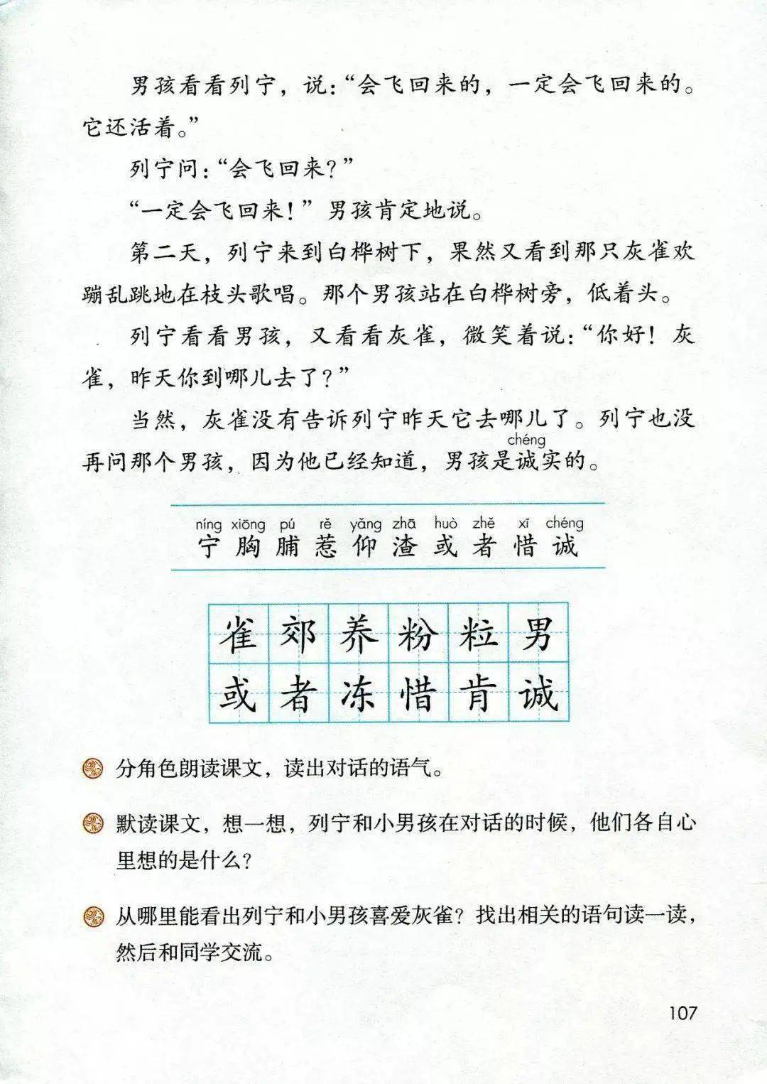
三、聚焦教材，挖掘训练点
（一）按照体裁，抓住训练点
记叙文：《灰雀》

Slide 11
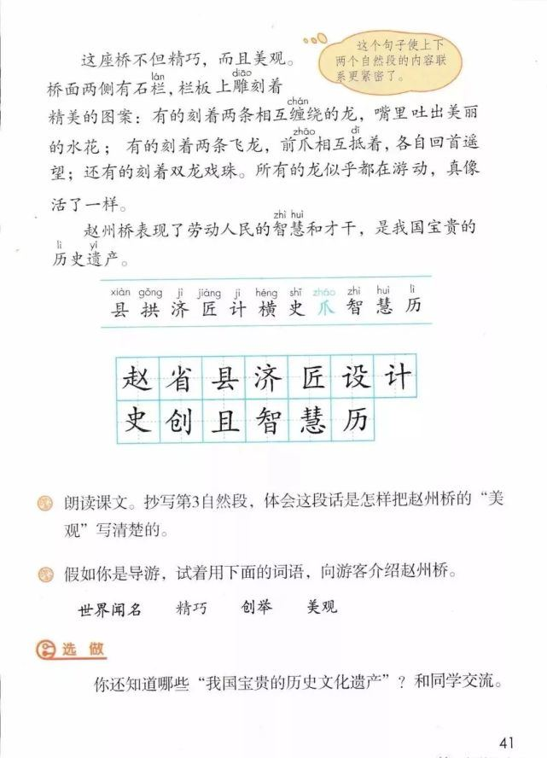
三、聚焦教材，挖掘训练点
（一）按照体裁，抓住训练点
说明文:《赵州桥》
用课文中学到的方法，写一段话来介绍一下家乡的龙脑桥。

Slide 12
三、聚焦教材，挖掘训练点
（二）抓住语文要素，挖掘训练点
三年级上册：
三年级上册语文教科书安排了八个单元，其中六个单元是以人文主题和语文要素双线结构组成的单元，其中人文主题分别是“学校生活”“金秋时节”“童话世界”“祖国河山”“我与自然”“美好品质”。另外两个单元比较特殊：第四单元“预测”是一个阅读策略单元，是围绕阅读策略的学习编排的；第五单元“留心观察”是一个习作单元，是围绕习作能力的培养编排的。

Slide 13
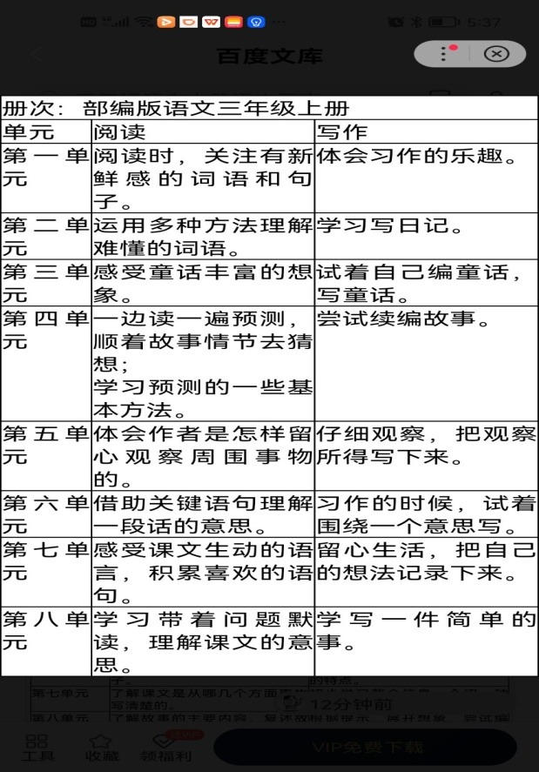
三、聚焦教材，挖掘训练点
（二）抓住语文要素，挖掘训练点
三年级上册：

Slide 14
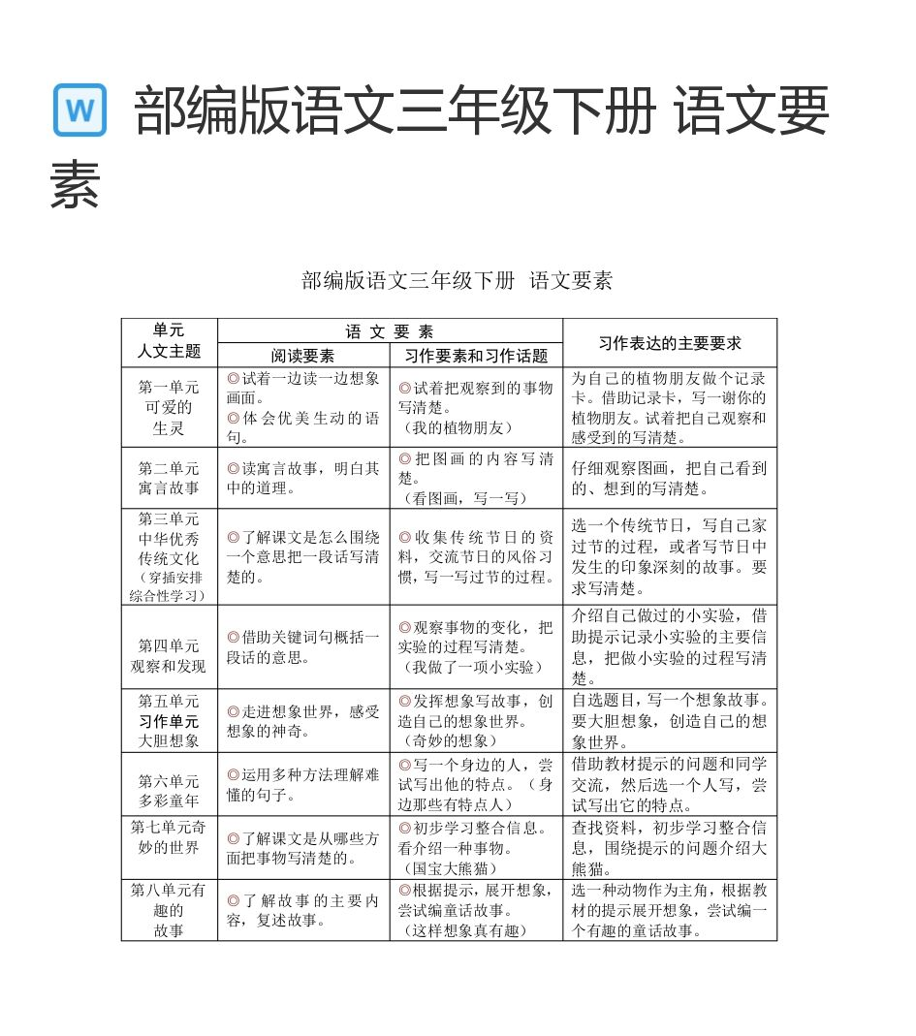
三、聚焦教材，挖掘训练点
（二）抓住语文要素，挖掘训练点
三年级下册：

Slide 15
三、聚焦教材，挖掘训练点
（二）抓住语文要素，挖掘训练点
四年级上册：
四年级上册教科书安排了八个单元，其中六个单元是以人文主题和语文要素双线结构组成的单元，其人文主题分别是“自然之美”“连续观察”“神话故事”“成长故事”“家国情怀”“历史传说故事”。另外两个单元比较特殊：第二单元“提问”是一个阅读策略单元，围绕阅读策略的学习编排；第五单元“把一件事情写清楚”是一个习作单元，是围绕习作能力的培养编排。

Slide 16
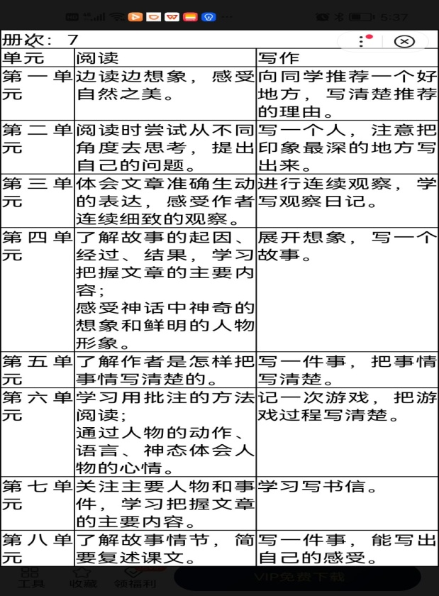
三、聚焦教材，挖掘训练点
（二）抓住语文要素，挖掘训练点
四年级上册：

Slide 17
三、聚焦教材，挖掘训练点
（二）抓住语文要素，挖掘训练点
四年级下册：
四年级下册语文教科书安排了八个单元，其中六个单元是以人文主题和语文要素双线结构组成的单元。有一个单元是以文体——现代诗组织的单元。还有一个专门的习作单元。

Slide 18
三、聚焦教材，挖掘训练点
（二）抓住语文要素，挖掘训练点
四年级下册：

Slide 19
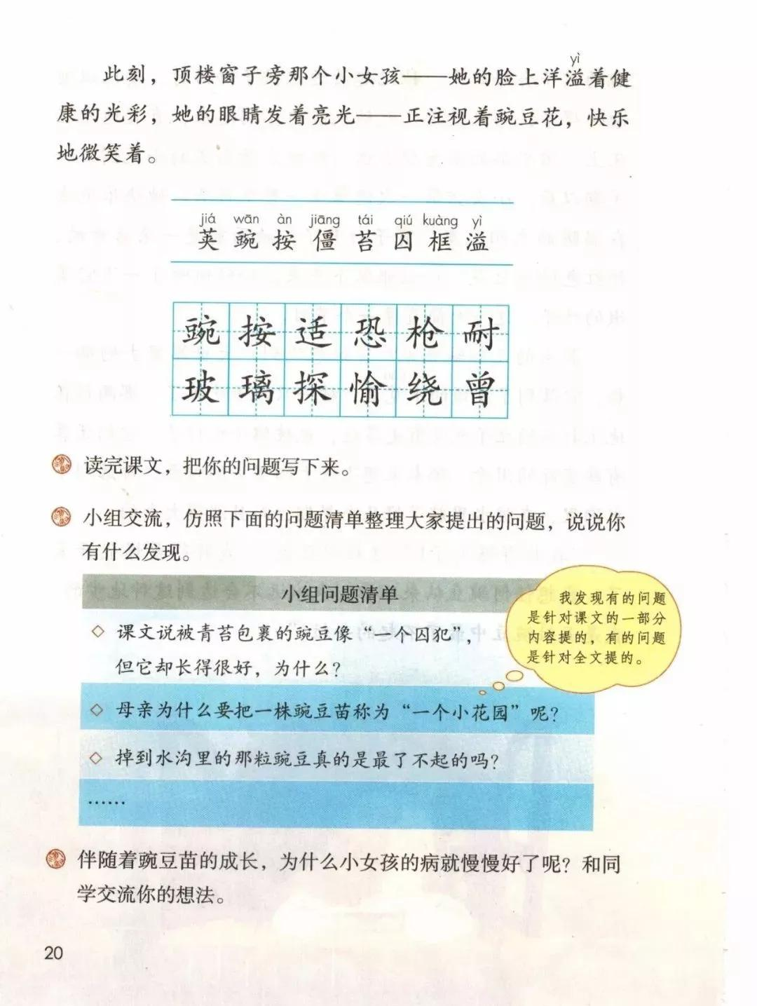
三、聚焦教材，挖掘训练点
（二）抓住语文要素，挖掘训练点
根据语文要素挖掘习作训练点
例：四年级上册
《一个豆荚里的五粒豆》
“提问”策略单元，根据学生提问，
进行课堂小练笔？

Slide 20
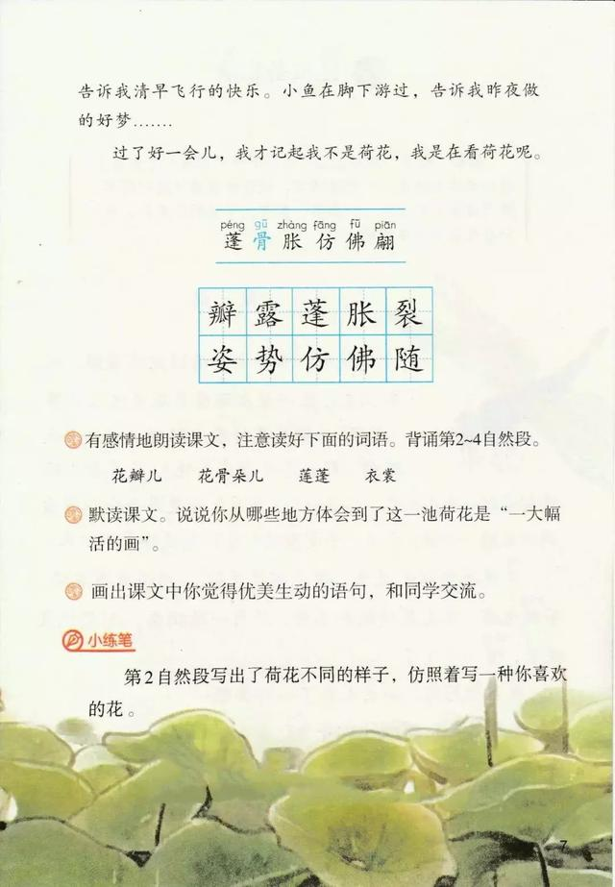
三、聚焦教材，挖掘训练点
（三）抓住课后习题，挖掘训练点
根据课后习题挖掘习作训练点
例：三年级下册
《荷花》
第2自然段写出了荷花不同的样子，仿照
着写一种你喜欢的植物。

Slide 21
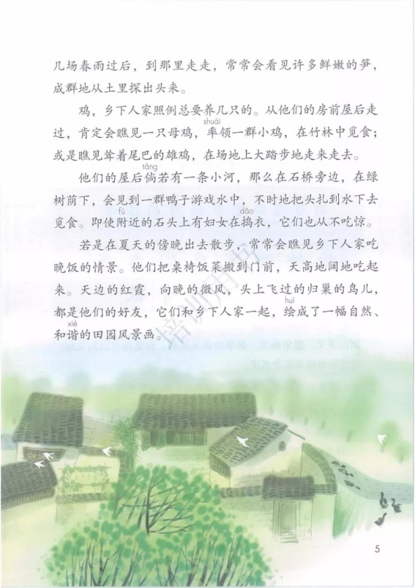
三、聚焦教材，挖掘训练点
（四）抓住文章写法，挖掘训练点
根据文章写法，挖掘习作训练点
例：四年级下册
《乡下人家》
仿照第三自然段，写一写你家里的动物。

Slide 22
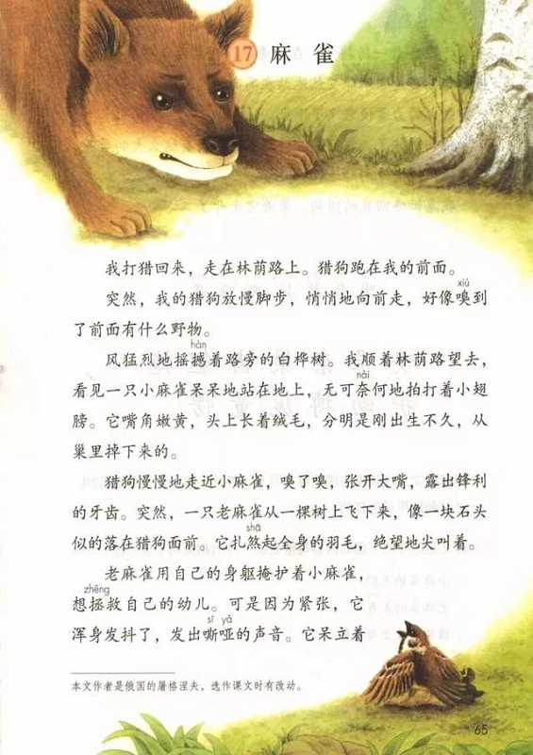
三、聚焦教材，挖掘训练点
（五）抓住文章中令人感动的地方，挖掘训练点
例：四年级上册
《麻雀》
这篇文章把看到的、听到的、想到的
都下来，活灵活现地展现了麻雀和猎狗
相遇的情形，你能写一件事，也把你的
所见、所闻、所想写下来吗？

Slide 23
三、聚焦教材，挖掘训练点
（六）按照学生年龄特点，训练层层推进
丁有宽提出了“读写结合五步训练”的设计并付诸实践。第一步（一年级）：侧重练好一句四要素（时、地、人、事）完整的话。第二步（二年级）：侧重练好九种句群。第三步（三年级）：侧重练好七种构段法。第四步（四年级）：侧重练好篇章。第一学期要求学生通过有条理、有重点地记叙一件简单的事表现一个人；第二学期要求学生能抓住特点记叙一件较复杂的事表现一个人和用几件简单的事表现一个人或一个集体，结合进行开头五法、结尾五法、状物五法和写人八法的单项片断训练。第五步（五年级）：侧重综合提高，进行自学自得、自作自改地训练。

Slide 24
三、聚焦教材，挖掘训练点
（六）按照学生年龄特点，训练层层推进
四年级下册第二单元为“提问”阅读策略单元，语文要素是：提出不同的问题，并尝试去解决。我们来看一下阅读策略单元的语文要素在各册中的关联：三年级是“预测”，四年级上册“阅读时尝试从不同角度去思考，提出问题”，四年级下册“提出不同的问题，并尝试去解决”，五年级上册“带着问题，提高阅读速度”。这个语文要素的安排既在四年级上册的要求上有所提升，又为五年级上册的学习奠定了基础，起到了过渡作用。

Slide 25
结束语
我们将聚焦统编小学语文教材，深度挖掘教材中的“读写结合”训练点，真正提高学生阅读能力、习作能力！带领学生驶向语文学习的神圣殿堂！

